Slide 2
Engenharia de Software
Web Development with JS
Prof. Lucas Sousa

Slide 3
Introdução ao JavaScript: Conceitos Básicos

Slide 4

Aplicativo WEB
Enquanto os sites procuram fornecer informações estáticas, os aplicativos web permitem que os usuários realizem múltiplas ações na página.
Os aplicativos web são plataformas dinâmicas e interativas, e suas funcionalidades estão em constante manutenção e melhoria.
Plataformas como o Mercado Livre, Youtube, Gmail, Facebook e Fiap são consideradas web apps devido à quantidade de funcionalidades que oferecem.

Slide 5

Aplicativo WEB
Atualmente, o desenvolvimento de sites estáticos não é muito comum.
O que se busca construir são plataformas que ofereçam um alto nível de interatividade e um variado número de funcionalidades.
Já não falamos de sites, mas sim de aplicativos web que permitem que seus usuários realizem tarefas importantes.

Slide 6
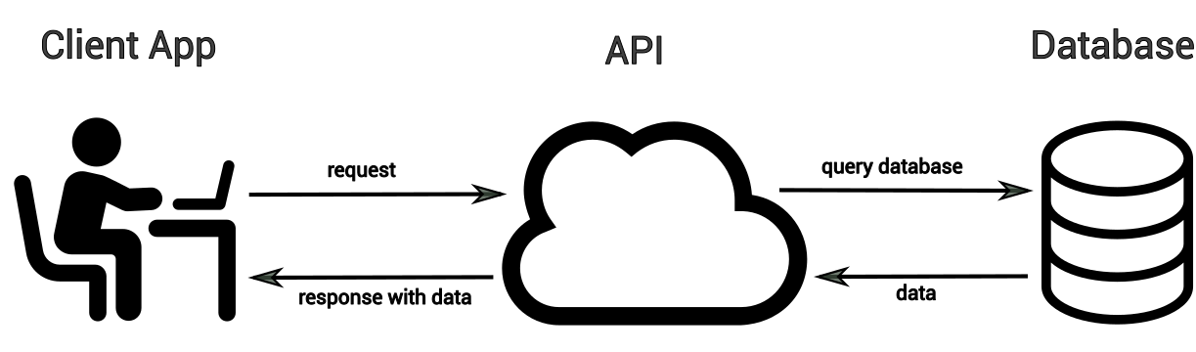
Aplicativo WEB
Também é normal consumir alguma API ou serviço de back-end conectado à uma base de dados na qual podemos carregar e administrar as informações da página.

Slide 7

O que é JavaScript
O JavaScript é uma linguagem de programação utilizada principalmente para oferecer dinamismo aos sites e aplicativos web.
Funciona em conjunto com as linguagens web HTML e CSS, permitindo criar novas funcionalidades e interações avançadas com os usuários, assim como interagir com outros aplicativos ou serviços de back-end.

Slide 8
Linguagem interpretada
Diferentemente de uma linguagem de programação compilada, o JavaScript é uma linguagem interpretada, o que significa que é executada por meio de um programa interpretador.
Em nosso caso, os navegadores são os programas que se encarregam de interpretar e executar o código JavaScript que criamos.
Quando acessamos uma página pelo navegador, ele se encarrega de ler e executar todos os arquivos que formam o aplicativo (HTML, CSS, JS).

Slide 9
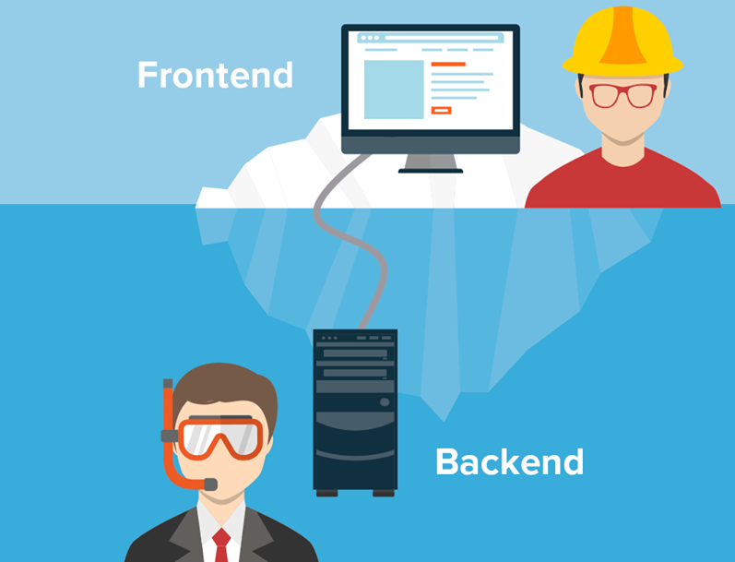
Front-end e Back-end
O JavaScript é utilizado tanto para construir aplicativos de front-end quanto de back-end.
Nesta disciplina, nos focaremos no desenvolvimento front-end do aplicativo web.

Slide 10
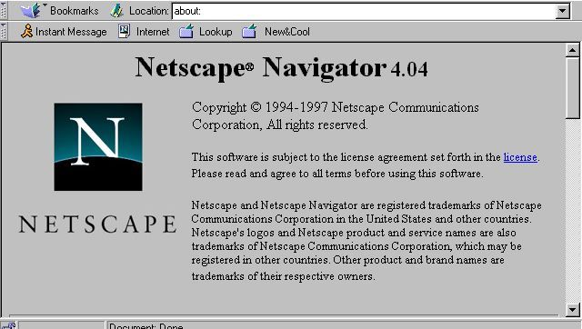
Quando surgiu o JavaScript?
A primeira aparição pública do Javascript data do ano de 1995, quando foi utilizado como ferramenta do navegador Netscape Navigator.
Seu objetivo era permitir a adição de programas às páginas web.

Slide 11
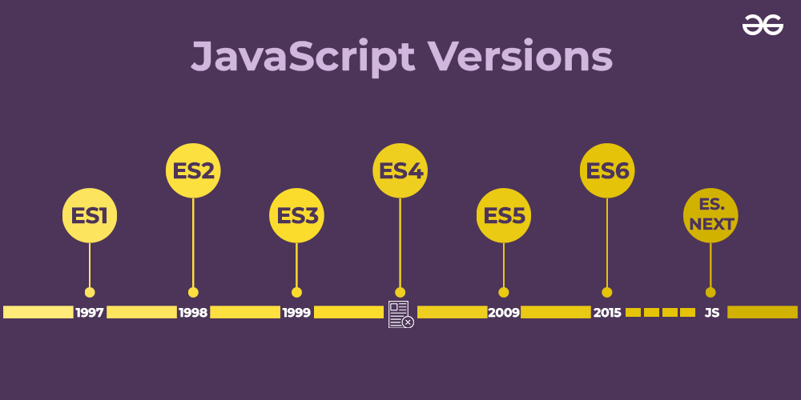
Quando surgiu o JavaScript?
A primeira versão do JavaScript, a ES1, foi lançada em 1997, e a linguagem foi mudando com o tempo. Nesta disciplina, nos focaremos nas versões ES6 e posteriores. O JavaScript foi inventado por Brendan Eich em 1995 e se tornou um padrão ECMA em 1997.
ECMAScript é o nome oficial da linguagem. As versões do ECMAScript foram abreviadas para ES1, ES2, ES3, ES5 e ES6. Desde 2016, as versões são nomeadas por ano (ECMAScript 2016, 2017, 2018, 2019, 2020).

Slide 12

Diferença em relação ao Java
Embora tanto o Java quanto o JavaScript sejam linguagens de programação que compartilham uma base sintática, o uso de cada um é distinto.
São duas linguagens diferentes, e não é correto mencioná-las como sinônimos.

Slide 13
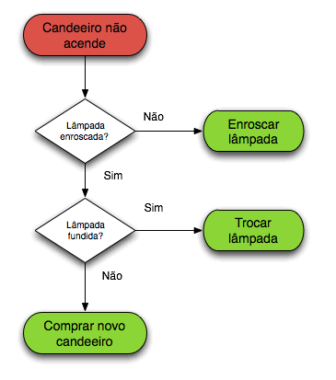
Algoritmos
Na programação, um algoritmo é um conjunto de procedimentos ou funções ordenadas que são necessárias para realizar certa operação ou ação.
Por exemplo, em uma operação de soma, a ação do algoritmo envolveria selecionar um dado, somá-lo a outro e obter um resultado.

Slide 14
Algoritmos
Pensar a partir de algoritmos é uma prática que devemos reforçar como desenvolvedores(as).
Consiste em encarar um problema complexo, dividir sua resolução em diversos passos, pensar em como resolver cada um deles e sequenciá-los corretamente para chegar ao resultado esperado.

Slide 15



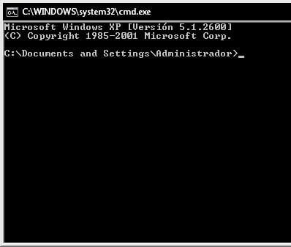


Ferramentas para utilizar
Navegadores;
Editores de Texto;
Controle de Versão;
Terminal ou Console

Slide 16
Introdução ao JavaScript: Conceitos Iniciais

Slide 17
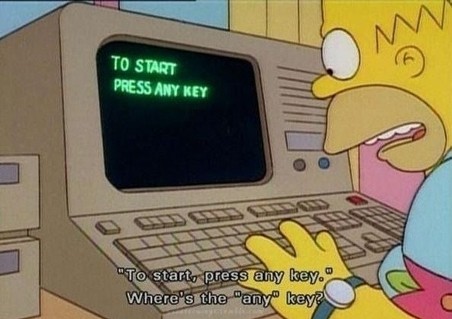
Código Javascript
O JavaScript tem suas próprias regras de sintaxe, por mais que ainda respeite os padrões de muitas outras linguagens de programação lógicas.
O código JavaScript se associa ao arquivo HTML que é carregado no navegador. Temos duas maneiras de escrever um código JavaScript em nossos aplicativos web.

Slide 18
Como escrever o código em JS
Dentro de um arquivo html, entre as tags <script>
Exemplo:
<script> // aqui se escreve o código JS // Comentário simples: uma linha /* Comentário de mais de uma linha I Comentário de mais de uma linha II */ </script>

Slide 19
Como escrever o código em JS
Em um arquivo individual com extensão .js
Exemplo: meu-script.js
Vincula-se com o rótulo <script> e o atributo “src”
Lembre-se de não utilizar espaços nos nomes dos arquivos.
Exemplo:
<script src="script.js"></script>

Slide 20
Tipos, variáveis e valores

Slide 21
Tipos de Dados
Texto: Representam uma sequência de um ou mais caracteres. Normalmente são colocados entre aspas. Ex: nome
Inteiro: Representados por valores numéricos, tanto negativos, quando positivos (sem casas decimais). Ex: idade
Real: Valores numéricos, tanto positivos, quanto negativos que utilizam casas decimais. Ex: altura
Lógico: Representado por alternativas: SIM ou NÃO, VERDADEIRO ou FALSO. Também podem são chamados de Booleano.

Slide 22
Variáveis
Uma variável é um espaço reservado na memória que, como seu nome indica, pode mudar de conteúdo ao longo da execução de um programa.
Nas variáveis, armazenamos diversos tipos de dados que utilizamos no aplicativo.
<script> var cliente = 'Maria'; var quantidade = 30; var preco = 50.5; var emEstoque = true; </script>

Slide 23
Declaração
<script> // correto var nome; var telefone; var anoNascimento; // incorreto var o ano var preço var número </script>
Declarar uma variável significa criá-la. Para isso, usamos a palavra reservada “var”. Escrevemos essa palavra-chave e, em seguida, o nome de nossa variável.
Não devemos utilizar espaços nem caracteres especiais.

Slide 24
Atribuição
<script> // declaração var idade var nome var sobrenome // atribuição idade = 5 nome = "Maria" sobrenome = 'Silva' </script>
Em uma variável, podemos atribuir diferentes tipos de valores através do operador de atribuição, representado pelo símbolo =

Slide 25
Operadores Aritméticos
Utilizados para obter resultados numéricos. Os símbolos para os operadores aritméticos são:
Soma = +
Subtração = -
Multiplicação = *
Divisão = /
Exponenciação = **
Módulo (Resto de uma divisão) = %

Slide 26
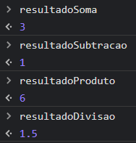
Operações básicas
Com as variáveis de valores numéricos, é possível realizar operações matemáticas.
<script> var numeroA = 1; var numeroB = 2; var numeroC = 3; //Soma de dois números var resultadoSoma = numeroA + numeroB; //Subtração de dois números var resultadoSubtracao = numeroB - numeroA; //Produto de dois números var resultadoProduto = numeroB * numeroC; //Divisão de dois números var resultadoDivisao = numeroC / numeroB; </script>

Slide 27
Operações básicas
<script> var textoA = "WEB"; var textoB = "DEV"; var branco = " "; //Concatenar textoA e texto B var resultadoA = textoA + textoB; //Concatenar textoB e 1 var resultadoB = textoB + 1; //Concatenar textoA, branco e textoB var resultadoC = textoA + branco + textoB; </script>
Com as variáveis do tipo string (texto), podemos concatenar os valores. Ou seja, combiná-las.

Slide 28

ATIVIDADE EM SALA
Para praticar
Usando as operações básicas, crie variáveis com as seguintes informações:
Seu nome e sobrenome concatenados
O ano que você nasceu (subtraia o ano atual pela sua idade no final deste ano)
Usando o arquivo que criamos anteriormente, declare e atribua as seguintes variáveis:
Seu nome
Seu sobrenome
Ano atual
Idade que você completa até o final deste ano
Notes:
Usar para las subsiguientes slides de Actividades en clase.

Slide 29
Referências:
https://developer.mozilla.org/pt-BR/docs/Web/JavaScript
https://www.w3schools.com/js/

Slide 30
Copyright © 2025 Prof. Lucas Sousa

